Slide 1
L’électrophysiologie cardiaque
Université Batna 2
Faculté de Médecine
Département de Médecine
Cours de deuxième année de médecine
Année Universitaire 2023-24
Dr. S. Ferhi

Slide 2
Université Batna 2
Faculté de Médecine
Département de Médecine
Téléchargement des cours : http://staff.univ-batna2.dz/ferhi-salah
Cours de deuxième année de médecine
Année Universitaire 2023-24
Dr. S. Ferhi

Slide 3
Plan

Slide 4
Plan
I. Introduction

Slide 5
Plan
I. Introduction
II. Anatomo-histologie du tissu nodal

Slide 6
Plan
I. Introduction
II. Anatomo-histologie du tissu nodal
III. Fonctionnement du tissu nodal

Slide 7
Plan
I. Introduction
II. Anatomo-histologie du tissu nodal
III. Fonctionnement du tissu nodal
IV. Effets du SNA sur le fonctionnement
du tissu nodal

Slide 8
Plan
I. Introduction
II. Anatomo-histologie du tissu nodal
III. Fonctionnement du tissu nodal
IV. Effets du SNA sur le fonctionnement
du tissu nodal

Slide 9
I. Introduction I.1. Anatomie externe du cœur

Slide 10
I. Introduction I.1. Anatomie externe du cœur

Slide 11
I. Introduction I.1. Anatomie externe du cœur

Slide 12
I. Introduction I.1. Anatomie externe du cœur

Slide 13
I. Introduction I.1. Anatomie externe du cœur

Slide 14
I. Introduction I.2. Anatomie interne du cœur

Slide 15
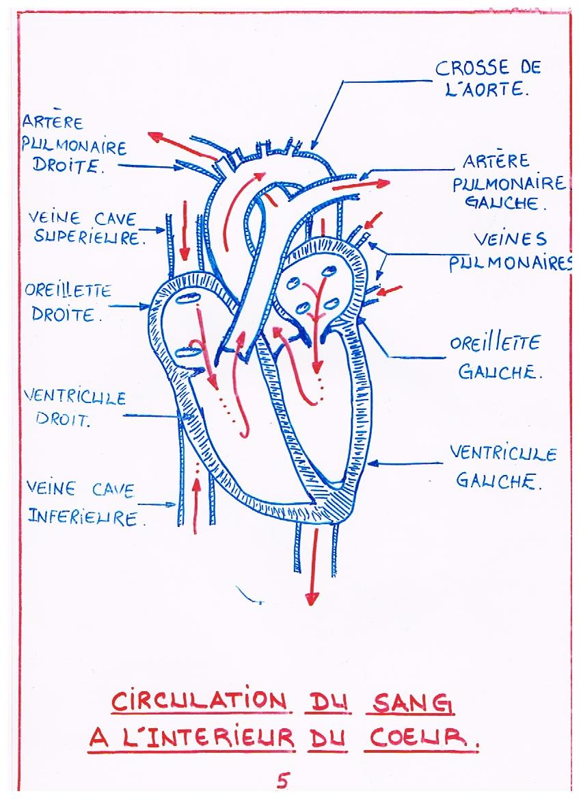
I. Introduction I.2. Anatomie interne du cœur
Tronc vasculaires , et valves

Slide 16
I. Introduction I.2. Anatomie interne du cœur
Cavités, Trous , et valves

Slide 17
I. Introduction I.2. Anatomie interne du cœur
Cavités, Trous , et valves

Slide 18
I. Introduction I.2. Anatomie interne du cœur
Direction du sang en intra cardiaque

Slide 19
I. Introduction I.3. Fonction hémodynamique du cœur

Slide 20
I. Introduction I.3. Fonction hémodynamique du cœur
Le cœur est une
pompe biologique qui assure avec son activité mécanique, la continuité du mouvement du sang á son intérieur et à son extérieur
Sa partie droite (cœur
droit) assure la continuité du mouvement du sang dans la circulation pulmonaire et a partie gauche (cœur gauche), dans la circulation corporelle.
Sa partie droite (cœur
droit) assure la continuité du mouvement du sang dans la circulation pulmonaire et a partie gauche (cœur gauche), dans la circulation corporelle.

Slide 21
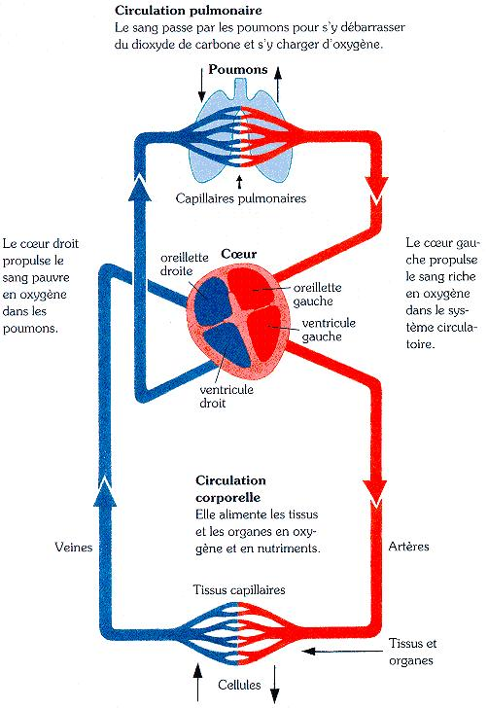
I. Introduction I.3. Fonction hémodynamique du cœur
Le cœur est une
pompe biologique qui assure avec son activité mécanique, la continuité du mouvement du sang á son intérieur et à son extérieur
Sa partie droite (cœur
droit) assure la continuité du mouvement du sang dans la circulation pulmonaire et a partie gauche (cœur gauche), dans la circulation corporelle.
Sa partie droite (cœur
droit) assure la continuité du mouvement du sang dans la circulation pulmonaire et a partie gauche (cœur gauche), dans la circulation corporelle.

Slide 22
I. Introduction I.3. Fonction hémodynamique du cœur
Le cœur est une
pompe biologique qui assure avec son activité mécanique, la continuité du mouvement du sang á son intérieur et à son extérieur
Sa partie droite (cœur
droit) assure la continuité du mouvement du sang dans la circulation pulmonaire et a partie gauche (cœur gauche), dans la circulation corporelle.
Sa partie droite (cœur
droit) assure la continuité du mouvement du sang dans la circulation pulmonaire et a partie gauche (cœur gauche), dans la circulation corporelle.

Slide 23
I. Introduction I.3. Fonction hémodynamique du cœur
Le cœur est une
pompe biologique qui assure avec son activité mécanique, la continuité du mouvement du sang á son intérieur et à son extérieur
Sa partie droite (cœur
droit) assure la continuité du mouvement du sang dans la circulation pulmonaire et a partie gauche (cœur gauche), dans la circulation corporelle.
Sa partie droite (cœur
droit) assure la continuité du mouvement du sang dans la circulation pulmonaire et a partie gauche (cœur gauche), dans la circulation corporelle.

Slide 24
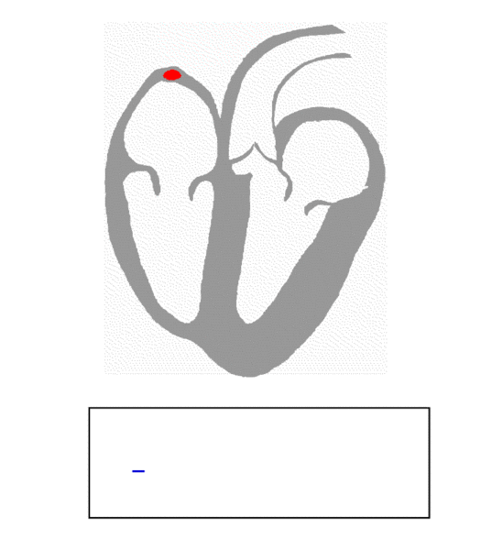
I. Introduction I.4. Rôle de l’activité électrique du cœur

Slide 25
I. Introduction I.4. Rôle de l’activité électrique du cœur
L’activité électrique en rouge

Slide 26
I. Introduction I.4. Rôle de l’activité électrique du cœur
L’activité électrique en rouge
En 3 phases

Slide 27
I. Introduction I.4. Rôle de l’activité électrique du cœur
Elle se déroule au niveau d’un tissu cardiaque spécialisé appelé tissu nodal.
Ainsi que le tissu contractile auriculaire et ventriculaire où elle est quantitativement plus importante

Slide 28
I. Introduction I.4. Rôle de l’activité électrique du cœur
Elle se déroule au niveau d’un tissu cardiaque spécialisé appelé tissu nodal.
Ainsi que le tissu contractile auriculaire et ventriculaire où elle est quantitativement plus importante

Slide 29
I. Introduction I.4. Rôle de l’activité électrique du cœur
Elle déclenche l’activité mécanique du cœur et organise son fonctionnement.

Slide 30
II. Anatomo-histologie du tissu nodal II.1. Nœuds, fibres et faisceaux
Sherwood, PHYSIOLOGIE HUMAINE, 2éme édition, De Boeck éditions, 2006

Slide 31
II. Anatomo-histologie du tissu nodal II.1. Nœuds, fibres et faisceaux
Sherwood, PHYSIOLOGIE HUMAINE, 2éme édition, De Boeck éditions, 2006

Slide 32
II. Anatomo-histologie du tissu nodal II.1. Nœuds, fibres et faisceaux
Sherwood, PHYSIOLOGIE HUMAINE, 2éme édition, De Boeck éditions, 2006

Slide 33
II. Anatomo-histologie du tissu nodal II.1. Nœuds, fibres et faisceaux
Sherwood, PHYSIOLOGIE HUMAINE, 2éme édition, De Boeck éditions, 2006

Slide 34
II. Anatomo-histologie du tissu nodal II.1. Nœuds, fibres et faisceaux
Sherwood, PHYSIOLOGIE HUMAINE, 2éme édition, De Boeck éditions, 2006

Slide 35
II. Anatomo-histologie du tissu nodal II.2. Localisation
OD, pré de l’orifice de la veine cave supérieure.
NS
NAV
FDH
RDPJ

Slide 36
II. Anatomo-histologie du tissu nodal II.2. Localisation
OD, pré de l’orifice de la veine cave supérieure.
NS
Cloison inter auriculaire prés des ventricules.
NAV
FDH
RDPJ

Slide 37
II. Anatomo-histologie du tissu nodal II.2. Localisation
OD, pré de l’orifice de la veine cave supérieure.
NS
Cloison inter auriculaire prés des ventricules.
NAV
Les branches, droite et gauche, du FDH sont de part et d’autre de la cloison inter ventriculaire
FDH
RDPJ

Slide 38
II. Anatomo-histologie du tissu nodal II.2. Localisation
OD, pré de l’orifice de la veine cave supérieure.
NS
Cloison inter auriculaire prés des ventricules.
NAV
Les branches, droite et gauche, du FDH sont de part et d’autre de la cloison inter ventriculaire
FDH
Parois ventriculaires.
RDPJ

Slide 39
III. Fonctionnement du tissu nodal III.1. Propriétés électriques des cellules du tissu nodal

Slide 40
III. Fonctionnement du tissu nodal III.1. Propriétés électriques des cellules du tissu nodal
Elles sont excitables, mais surtout, automatiques et conductrices..

Slide 41
III. Fonctionnement du tissu nodal III.1. Propriétés électriques des cellules du tissu nodal
Elles sont excitables, mais surtout, automatiques et conductrices..

Slide 42
III. Fonctionnement du tissu nodal III.1. Propriétés électriques des cellules du tissu nodal
Elles sont excitables, mais surtout, automatiques et conductrices..

Slide 43
III. Fonctionnement du tissu nodal III.1. Propriétés électriques des cellules du tissu nodal
Elles sont excitables, mais surtout, automatiques et conductrices..

Slide 44
III. Fonctionnement du tissu nodal III.2. Définition de l’automatisme
NS
NS
C. Contractile
auriculaire
NAV
FDH
RDPJ
C. Contractile
ventriculaire

Slide 45
III. Fonctionnement du tissu nodal III.2. Définition de l’automatisme
NS
NS
C. Contractile
auriculaire
NAV
FDH
RDPJ
C. Contractile
ventriculaire

Slide 46
III. Fonctionnement du tissu nodal III.2. Définition de l’automatisme
Propriété électrique
intrinsèque, des cellules
du tissu nodal de se
dépolariser spontanément,
générant un potentiel d’action
NS
NS
C. Contractile
auriculaire
NAV
FDH
RDPJ
C. Contractile
ventriculaire

Slide 47
III. Fonctionnement du tissu nodal III.2. Définition de l’automatisme
Propriété électrique
intrinsèque, des cellules
du tissu nodal de se
dépolariser spontanément,
Pour générer un potentiel d’action
NS
NS
C. Contractile
auriculaire
NAV
FDH
RDPJ
C. Contractile
ventriculaire

Slide 48
III. Fonctionnement du tissu nodal III.2. Définition de l’automatisme
Propriété électrique
intrinsèque, des cellules
du tissu nodal de se
dépolariser spontanément,
Pour générer un potentiel d’action
NS
NS
NAV
FDH
RDPJ

Slide 49
III. Fonctionnement du tissu nodal III.2. Définition de l’automatisme
Propriété électrique
intrinsèque, des cellules
du tissu nodal de se
dépolariser spontanément,
Pour générer un potentiel d’action
NS
NS
C. Contractile
auriculaire
NAV
FDH
RDPJ
C. Contractile
ventriculaire

Slide 50
III. Fonctionnement du tissu nodal III.3. Origine de l’automatisme
NS
NS
C. Contractile
auriculaire
NAV
FDH
RDPJ
C. Contractile
ventriculaire

Slide 51
III. Fonctionnement du tissu nodal III.3. Origine de l’automatisme
NS
NS
NAV
FDH
RDPJ

Slide 52
III. Fonctionnement du tissu nodal III.3. Origine de l’automatisme
NS
NS
L’automatisme est
lié à la présence
d’une pente de
dépolarisation lente et spontanée en pré-potentiel d’action (DDLS)
NAV
FDH
RDPJ

Slide 53
III. Fonctionnement du tissu nodal III.3. Origine de l’automatisme
NS
NS
L’automatisme est
lié à la présence
d’une pente de
dépolarisation lente et spontanée en pré-potentiel d’action (DDLS)
NAV
FDH
RDPJ

Slide 54
III. Fonctionnement du tissu nodal III.3. Origine de l’automatisme
NS
NS
L’automatisme est
lié à la présence
d’une pente de
dépolarisation lente et spontanée en pré-potentiel d’action (DDLS)
NAV
FDH
RDPJ

Slide 55
III. Fonctionnement du tissu nodal III.3. Origine de l’automatisme
NS
NS
C. Contractile
auriculaire
L’automatisme est
lié à la présence
d’une pente de
dépolarisation lente et spontanée en pré-potentiel d’action (DDLS)
NAV
FDH
RDPJ
C. Contractile
ventriculaire

Slide 56
III. Fonctionnement du tissu nodal III.3. Origine de l’automatisme
NS
NS
NAV
FDH
RDPJ

Slide 57
III. Fonctionnement du tissu nodal III.3. Origine de l’automatisme
NS
NS
NAV
FDH
RDPJ

Slide 58
III. Fonctionnement du tissu nodal III.4. Origine de la DDLS

Slide 59
III. Fonctionnement du tissu nodal III.4. Origine de la DDLS
L’instabilité
ionique est en faveur essentiellement de la pénétration du sodium par des canaux lents… .
La pente α de la
DDLS est décroissante du NS vers Le RDPJ, ce qui une entraine une diminution de la fréquence de décharge du NS vers le RDPJ
NS
NAV
RDPJ

Slide 60
III. Fonctionnement du tissu nodal III.4. Origine de la DDLS
La DDLS est entre le Potentiel diastolique max (PDM) et le potentiel seuil (PS)
NS
NAV
RDPJ

Slide 61
III. Fonctionnement du tissu nodal III.4. Origine de la DDLS
La DDLS est liée à
l’instabilité Ionique faveur essentiellement de la pénétration du sodium par des canaux lents… .
La pente α de la
DDLS est décroissante du NS vers Le RDPJ, ce qui une entraine une diminution de la fréquence de décharge du NS vers le RDPJ
NS
NAV
RDPJ

Slide 62
III. Fonctionnement du tissu nodal III.4. Origine de la DDLS
La DDLS est liée à
l’instabilité Ionique en faveur essentiellement de la pénétration du sodium par des canaux lents… .
La pente α de la
DDLS est décroissante du NS vers Le RDPJ, ce qui une entraine une diminution de la fréquence de décharge du NS vers le RDPJ
La pente α de la
DDLS est décroissante du NS vers Le RDPJ, ce qui une entraine une diminution de la fréquence de décharge du NS vers le RDPJ
NS
NAV
RDPJ

Slide 63
III. Fonctionnement du tissu nodal III.5.Décroissance de la DDLS du NS au RDPJ

Slide 64
III. Fonctionnement du tissu nodal III.5.Décroissance de la DDLS du NS au RDPJ
NS
NAV
RDPJ

Slide 65
III. Fonctionnement du tissu nodal III.5.Décroissance de la DDLS du NS au RDPJ
NS
NAV
RDPJ

Slide 66
III. Fonctionnement du tissu nodal III.5.Décroissance de la DDLS du NS au RDPJ
NS
NAV
RDPJ

Slide 67
III. Fonctionnement du tissu nodal III.5.Décroissance de la DDLS du NS au RDPJ
Liée à l’instabilité
ionique en faveur essentiellement de la pénétration du sodium par des canaux lents… .
La pente α de la
DDLS est décroissante du NS vers Le RDPJ, ce qui une entraine une diminution de la fréquence de décharge du NS vers le RDPJ
La pente α de la
DDLS est décroissante du NS vers Le RDPJ, ce qui une entraine une diminution de la fréquence de décharge du NS vers le RDPJ
NS
NAV
RDPJ

Slide 68
III. Fonctionnement du tissu nodal III.5.Décroissance de la DDLS du NS au RDPJ
Liée à l’instabilité
ionique en faveur essentiellement de la pénétration du sodium par des canaux lents… .
La pente α de la
DDLS est décroissante du NS vers Le RDPJ, ce qui une entraine une diminution de la fréquence de décharge du NS vers le RDPJ
La pente α de la
DDLS est décroissante du NS vers Le RDPJ, ce qui une entraine une diminution de la fréquence de décharge du NS vers le RDPJ
NS
NAV
RDPJ

Slide 69
III. Fonctionnement du tissu nodal III.6. Stimulateur physiologie du cœur (Pacemaker)
NS
NAV
RDPJ

Slide 70
III. Fonctionnement du tissu nodal III.6. Stimulateur physiologie du cœur (Pacemaker)
Le NS présente la
fréquence de décharge
la plus importante
(70-80 PA/min). Il l’impose
aux reste des cellules automatiques, qui assurent, dans cette
situation physiologique,
uniquement une fonction de conduction.
Le NS dans ce cas est dit stimulateur physiologique du cœur (pacemaker) et son rythme est dit sinusal
NS
NAV
RDPJ

Slide 71
III. Fonctionnement du tissu nodal III.6. Stimulateur physiologie du cœur (Pacemaker)
Le NS présente la
fréquence de décharge
la plus importante
(70-80 PA/min). Il l’impose
aux reste des cellules automatiques, qui assurent, dans cette
situation physiologique,
uniquement une fonction de conduction.
Le NS dans ce cas est dit stimulateur physiologique du cœur (pacemaker) et son rythme est dit sinusal
NS
NAV
RDPJ

Slide 72
III. Fonctionnement du tissu nodal III.6. Stimulateur physiologie du cœur (Pacemaker)
Le NS présente la
fréquence de décharge
la plus importante
(70-80 PA/min). Il l’impose
aux reste des cellules automatiques, qui assurent, dans cette
situation physiologique,
uniquement une fonction de conduction.
Le NS dans ce cas est dit stimulateur physiologique du cœur (pacemaker) et son rythme est dit sinusal
NS
NAV
RDPJ

Slide 73
III. Fonctionnement du tissu nodal III.6. Stimulateur physiologie du cœur (Pacemaker)
NS
En cas
d’anomalie du rythme sinusal, le NAV prend le relais avec son propre rythme (40-60 PA/min).
Dans ce cas le
nouveau rythme est dit rythme d’échappement.
NAV
RDPJ

Slide 74
III. Fonctionnement du tissu nodal III.6. Stimulateur physiologie du cœur (Pacemaker)
NS
En cas
d’anomalie du rythme sinusal, le NAV prend le relais avec son propre rythme (40-60 PA/min).
Dans ce cas le
nouveau rythme est dit rythme d’échappement.
NAV
RDPJ

Slide 75
III. Fonctionnement du tissu nodal III.6. Stimulateur physiologie du cœur (Pacemaker)
NS
En cas
d’anomalie du rythme sinusal, le NAV prend le relais avec son propre rythme (40-60 PA/min).
Dans ce cas le
nouveau rythme est dit rythme d’échappement.
NAV
RDPJ

Slide 76
III. Fonctionnement du tissu nodal III.7. Définition de la conduction
Sherwood, PHYSIOLOGIE HUMAINE, 2éme édition, De Boeck éditions, 2006

Slide 77
III. Fonctionnement du tissu nodal III.7. Définition de la conduction
Schématisation de la conduction en flèches bleu
Sherwood, PHYSIOLOGIE HUMAINE, 2éme édition, De Boeck éditions, 2006

Slide 78
III. Fonctionnement du tissu nodal III.7. Définition de la conduction
C’est la propriété
des cellules cardiaques
(nodales
et contractiles) de
propager l’onde
de dépolarisation avec
une vitesse variable
selon l’étage cardiaque
Sherwood, PHYSIOLOGIE HUMAINE, 2éme édition, De Boeck éditions, 2006

Slide 79
III. Fonctionnement du tissu nodal III.7. Définition de la conduction
à l’étage
auriculaire
C’est la propriété
des cellules cardiaques
(nodales
et contractiles) de
propager l’onde
de dépolarisation avec
une vitesse variable
selon l’étage cardiaque
au niveau du NAV
à l’étage
ventriculaire
Sherwood, PHYSIOLOGIE HUMAINE, 2éme édition, De Boeck éditions, 2006

Slide 80
III. Fonctionnement du tissu nodal III.8. Vitesse de la conduction à l’étage auriculaire

Slide 81
III. Fonctionnement du tissu nodal III.8. Vitesse de la conduction à l’étage auriculaire

Slide 82
III. Fonctionnement du tissu nodal III.8. Vitesse de la conduction à l’étage auriculaire
à l’étage
auriculaire

Slide 83
III. Fonctionnement du tissu nodal III.8. Vitesse de la conduction à l’étage auriculaire
à l’étage
auriculaire
1 m/s
Fibres internodales

Slide 84
III. Fonctionnement du tissu nodal III.8. Vitesse de la conduction à l’étage auriculaire
0.3m/s.
Cardiomyocytes des oreillettes,
de proche en
proche, par les jonctions
Communicantes.
1 m/s
Fibres internodales

Slide 85
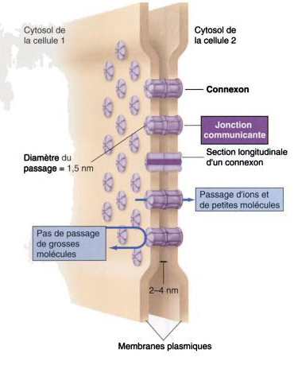
III. Fonctionnement du tissu nodal III.8. Vitesse de la conduction à l’étage auriculaire
0.3m/s.
Dans les cardiomyocytes des oreillettes, de proche en
proche, par les jonctions
Communicantes.
1 m/s
Fibres internodales

Slide 86
III. Fonctionnement du tissu nodal III.8. Vitesse de la conduction au niveau du NAV

Slide 87
III. Fonctionnement du tissu nodal III.8. Vitesse de la conduction au niveau du NAV

Slide 88
III. Fonctionnement du tissu nodal III.8. Vitesse de la conduction au niveau du NAV
au niveau
du NAV

Slide 89
III. Fonctionnement du tissu nodal III.8. Vitesse de la conduction au niveau du NAV
0.05 m/s
Retard de transmission qui avoisine 0.1s.
au niveau
du NAV

Slide 90
III. Fonctionnement du tissu nodal III.8. Vitesse de la conduction au niveau du NAV
0.05 m/s
Retard de transmission qui avoisine 0.1s.
Petit diamètre des cellules du NAV (2 à 3 micromètre)
Petit nombre de jonctions communicantes entre

Slide 91
III. Fonctionnement du tissu nodal III.8. Vitesse de la conduction au niveau du NAV
0.05 m/s
Retard de transmission qui avoisine 0.1s.
au niveau
du NAV

Slide 92
III. Fonctionnement du tissu nodal III.8. Vitesse de la conduction au niveau du NAV
0.05 m/s
Retard de transmission qui avoisine 0.1s.
au niveau
du NAV
Electriquement,
temps suffisant aux oreillettes de se dépolariser complètement.

Slide 93
III. Fonctionnement du tissu nodal III.8. Vitesse de la conduction au niveau du NAV
0.05 m/s
Retard de transmission qui avoisine 0.1s.
au niveau
du NAV
Electriquement,
temps suffisant aux oreillettes de se dépolariser complètement.
Mécaniquement,
meilleure contraction des oreillettes pour vider leurs contenue sanguin de façon optimale

Slide 94
III. Fonctionnement du tissu nodal III.8. Vitesse de la conduction au niveau du NAV
0.05 m/s
Retard de transmission qui avoisine 0.1s.
au niveau
du NAV
Electriquement,
temps suffisant aux oreillettes de se dépolariser complètement.
Mécaniquement,
meilleure contraction des oreillettes pour vider leurs contenue sanguin de façon optimale
« retard » physiologique » organisation fonctionnelle auriculo-ventriculaire.

Slide 95
III. Fonctionnement du tissu nodal III.9. Vitesse de la conduction à l’étage ventriculaire

Slide 96
III. Fonctionnement du tissu nodal III.9. Vitesse de la conduction à l’étage ventriculaire
à l’étage
ventriculaire

Slide 97
III. Fonctionnement du tissu nodal III.9. Vitesse de la conduction à l’étage ventriculaire
1.5 à 4 m/s.
Dans le FDH et le RDPJ
à l’étage
ventriculaire

Slide 98
III. Fonctionnement du tissu nodal III.9. Vitesse de la conduction à l’étage ventriculaire
1.5 à 4 m/s.
Dans le FDH et le RDPJ
0.15 à 0.2 m/s.
Entre les cardiomyocytes ventriculaires
à l’étage
ventriculaire

Slide 99
III. Fonctionnement du tissu nodal III.9. Vitesse de la conduction à l’étage ventriculaire
1.5 à 4 m/s.
Dans le FDH et le RDPJ
à l’étage
ventriculaire

Slide 100
III. Fonctionnement du tissu nodal III.9. Vitesse de la conduction à l’étage ventriculaire
1.5 à 4 m/s.
Dans le FDH et le RDPJ
à l’étage
ventriculaire
Electriquement :
Dépolarisation quasi immédiate des ventricules.

Slide 101
III. Fonctionnement du tissu nodal III.9. Vitesse de la conduction à l’étage ventriculaire
1.5 à 4 m/s.
Dans le FDH et le RDPJ
à l’étage
ventriculaire
Electriquement :
Dépolarisation quasi immédiate des ventricules.
Mécaniquement :
contraction ventriculaire en bloc .

Slide 102
III. Fonctionnement du tissu nodal III.9. Vitesse de la conduction à l’étage ventriculaire
1.5 à 4 m/s.
Dans le FDH et le RDPJ
à l’étage
ventriculaire
Electriquement :
Dépolarisation quasi immédiate des ventricules.
Mécaniquement :
contraction ventriculaire en bloc .
Optimisation de la force de contraction des ventricules Genèse d’une pression efficace (homogène) à leurs niveaux.

Slide 103
III. Fonctionnement du tissu nodal III.10. Impact de la vitesse de conduction sur le délai d’apparition de l’onde de dépolarisation au niveau des régions du cœur

Slide 104
III. Fonctionnement du tissu nodal III.10. Impact de la vitesse de conduction sur le délai d’apparition de l’onde de dépolarisation au niveau des régions du cœur

Slide 105
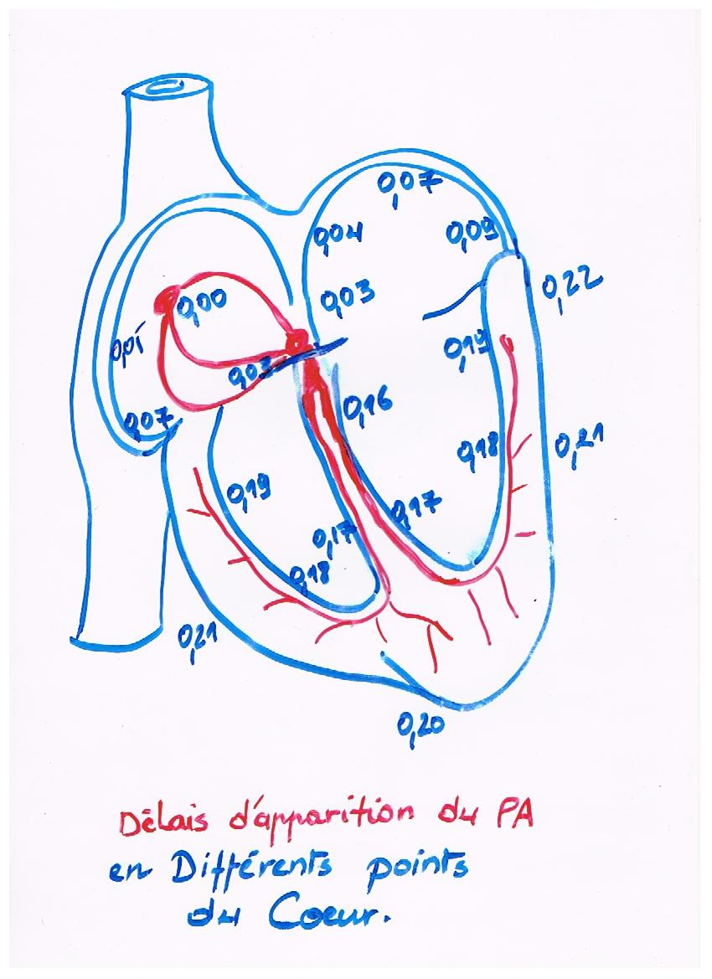
III. Fonctionnement du tissu nodal III.10. Impact de la vitesse de conduction sur le délai d’apparition de l’onde de dépolarisation au niveau des régions du cœur

Slide 106
III. Fonctionnement du tissu nodal III.10. Impact de la vitesse de conduction sur le délai d’apparition de l’onde de dépolarisation au niveau des régions du cœur
à l’étage
auriculaire

Slide 107
III. Fonctionnement du tissu nodal III.10. Impact de la vitesse de conduction sur le délai d’apparition de l’onde de dépolarisation au niveau des régions du cœur
à l’étage
auriculaire

Slide 108
III. Fonctionnement du tissu nodal III.10. Impact de la vitesse de conduction sur le délai d’apparition de l’onde de dépolarisation au niveau des régions du cœur
à l’étage
auriculaire

Slide 109
III. Fonctionnement du tissu nodal III.10. Impact de la vitesse de conduction sur le délai d’apparition de l’onde de dépolarisation au niveau des régions du cœur
à l’étage
auriculaire
0,09 s

Slide 110
III. Fonctionnement du tissu nodal III.10. Impact de la vitesse de conduction sur le délai d’apparition de l’onde de dépolarisation au niveau des régions du cœur
à l’étage
ventriculaire

Slide 111
III. Fonctionnement du tissu nodal III.10. Impact de la vitesse de conduction sur le délai d’apparition de l’onde de dépolarisation au niveau des régions du cœur
à l’étage
ventriculaire

Slide 112
III. Fonctionnement du tissu nodal III.10. Impact de la vitesse de conduction sur le délai d’apparition de l’onde de dépolarisation au niveau des régions du cœur
à l’étage
ventriculaire

Slide 113
III. Fonctionnement du tissu nodal III.10. Impact de la vitesse de conduction sur le délai d’apparition de l’onde de dépolarisation au niveau des régions du cœur
0,06s
à l’étage
ventriculaire

Slide 114
III. Fonctionnement du tissu nodal III.10. Impact de la vitesse de conduction sur le délai d’apparition de l’onde de dépolarisation au niveau des régions du cœur
à l’étage
auriculaire
0,09 s
0,06s
à l’étage
ventriculaire

Slide 115
III. Fonctionnement du tissu nodal III.10. Impact de la vitesse de conduction sur le délai d’apparition de l’onde de dépolarisation au niveau des régions du cœur
Le délai d’apparition de l’onde de dépolarisation variable entre l’étage auriculaire et ventriculaire permet une organisation fonctionnelle auriculo-ventriculaire optimale
0,09 s
à l’étage
auriculaire
0,06s
à l’étage
ventriculaire

Slide 116
IV. Présentation graphique de l’électrophysiologie cardiaque à l’échelle organique (ECG)

Slide 117
IV. Effets du SNA sur l’automatisme et la conduction
IV.1. Innervation du cœur par le SNA

Slide 118
IV. Effets du SNA sur l’automatisme et la conduction
IV.1. Innervation du cœur par le SNA

Slide 119
IV. Effets du SNA sur l’automatisme et la conduction
IV.1. Innervation du cœur par le SNA
Centre

Slide 120
IV. Effets du SNA sur l’automatisme et la conduction
IV.1. Innervation du cœur par le SNA
Centre

Slide 121
IV. Effets du SNA sur l’automatisme et la conduction
IV.1. Innervation du cœur par le SNA
Centre

Slide 122
IV. Effets du SNA sur l’automatisme et la conduction
IV.1. Innervation du cœur par le SNA
Voies

Slide 123
IV. Effets du SNA sur l’automatisme et la conduction
IV.1. Innervation du cœur par le SNA
Voies

Slide 124
IV. Effets du SNA sur l’automatisme et la conduction
IV.1. Innervation du cœur par le SNA
Voies

Slide 125
IV. Effets du SNA sur l’automatisme et la conduction
IV.1. Innervation du cœur par le SNA
Voies

Slide 126
IV. Effets du SNA sur l’automatisme et la conduction
IV.1. Innervation du cœur par le SNA
Effecteur

Slide 127
IV. Effets du SNA sur l’automatisme et la conduction
IV.1. Innervation du cœur par le SNA
Effecteur

Slide 128
IV. Effets du SNA sur l’automatisme et la conduction
IV.1. Innervation du cœur par le SNA
Effecteur

Slide 129
IV. Effets du SNA sur l’automatisme et la conduction
IV.1. Innervation du cœur par le SNA
Effecteur

Slide 130
IV. Effets du SNA sur l’automatisme et la conduction
IV.1. Innervation du cœur par le SNA
Effecteur

Slide 131
IV. Effets du SNA sur l’automatisme et la conduction
IV.2. Effets et mécanisme d’action du sympathique

Slide 132
IV. Effets du SNA sur l’automatisme et la conduction
IV.2. Effets et mécanisme d’action du sympathique
Effets

Slide 133
IV. Effets du SNA sur l’automatisme et la conduction
IV.2. Effets et mécanisme d’action du sympathique
Effets
Chronotrope positif :
- Augmentation de
l’automatisme cardiaque
Dromotrope positif :
- Augmentation de la
conduction cardiaque

Slide 134
IV. Effets du SNA sur l’automatisme et la conduction
IV.2. Effets et mécanisme d’action du sympathique
Effets
Chronotrope positif :
- Augmentation de
l’automatisme cardiaque
Dromotrope positif :
- Augmentation de la
conduction cardiaque

Slide 135
IV. Effets du SNA sur l’automatisme et la conduction
IV.2. Effets et mécanisme d’action du sympathique
Mécanisme

Slide 136
IV. Effets du SNA sur l’automatisme et la conduction
IV.2. Effets et mécanisme d’action du sympathique
Mécanisme
NS
-60 mV

Slide 137
IV. Effets du SNA sur l’automatisme et la conduction
IV.2. Effets et mécanisme d’action du sympathique
Mécanisme
NS
-60 mV

Slide 138
IV. Effets du SNA sur l’automatisme et la conduction
IV.2. Effets et mécanisme d’action du sympathique
Mécanisme
NS
-60 mV
-60 mV

Slide 139
IV. Effets du SNA sur l’automatisme et la conduction
IV.2. Effets et mécanisme d’action du sympathique
Mécanisme
NS
-60 mV
-60 mV

Slide 140
IV. Effets du SNA sur l’automatisme et la conduction
IV.2. Effets et mécanisme d’action du sympathique
Mécanisme
NS
-60 mV
-60 mV

Slide 141
IV. Effets du SNA sur l’automatisme et la conduction
IV.2. Effets et mécanisme d’action du sympathique
Mécanisme
NS
-60 mV
-60 mV

Slide 142
IV. Effets du SNA sur l’automatisme et la conduction
IV.2. Effets et mécanisme d’action du sympathique
Mécanisme
NS
-60 mV
-60 mV
Diminution de la distance entre 2 PA successifs, ce qui augmente au total le nombre des PA dans une minute (donc augmentation de la FC).

Slide 143
IV. Effets du SNA sur l’automatisme et la conduction
IV.2. Effets et mécanisme d’action du sympathique
Mécanisme
NS
Effets
Chronotrope positif :
- Augmentation de
l’automatisme cardiaque
Dromotrope positif :
- Augmentation de la
conduction cardiaque
-60 mV
-60 mV
Diminution de la distance entre 2 PA successifs, ce qui augmente au total le nombre des PA dans une minute (donc augmentation de la FC).

Slide 144
IV. Effets du SNA sur l’automatisme et la conduction
IV.2. Effets et mécanisme d’action du sympathique
Mécanisme
NS
Effets
4
Chronotrope positif :
- Augmentation de
l’automatisme cardiaque
Dromotrope positif :
- Augmentation de la
conduction cardiaque
-60 mV
1
-60 mV
3
2
Diminution de la distance entre 2 PA successifs, ce qui augmente au total le nombre des PA dans une minute (donc augmentation de la FC).

Slide 145
IV. Effets du SNA sur l’automatisme et la conduction
IV.3. Effets et mécanisme d’action du parasympathique

Slide 146
MMmmmmmmmmddd
IV. Effets du SNA sur l’automatisme et la conduction
IV.3. Effets et mécanisme d’action du parasympathique
Effets
-65 mV
2

Slide 147
MMmmmmmmmmddd
IV. Effets du SNA sur l’automatisme et la conduction
IV.3. Effets et mécanisme d’action du parasympathique
Effets
Chronotrope négatif :
Réduction de l’automatisme
cardiaque
Dromotrope négatif :
Réduction de la conduction
cardiaque
-65 mV
2

Slide 148
MMmmmmmmmmddd
IV. Effets du SNA sur l’automatisme et la conduction
IV.3. Effets et mécanisme d’action du parasympathique
Mécanisme
NS
-60 mV
-65 mV
2

Slide 149
MMmmmmmmmmddd
IV. Effets du SNA sur l’automatisme et la conduction
IV.3. Effets et mécanisme d’action du parasympathique
Mécanisme
NS
-60 mV
-65 mV
2

Slide 150
MMmmmmmmmmddd
IV. Effets du SNA sur l’automatisme et la conduction
IV.3. Effets et mécanisme d’action du parasympathique
Mécanisme
NS
-60 mV
-65 mV

Slide 151
MMmmmmmmmmddd
IV. Effets du SNA sur l’automatisme et la conduction
IV.3. Effets et mécanisme d’action du parasympathique
Mécanisme
NS
-60 mV
-65 mV
2

Slide 152
MMmmmmmmmmddd
IV. Effets du SNA sur l’automatisme et la conduction
IV.3. Effets et mécanisme d’action du parasympathique
Mécanisme
NS
-60 mV
-65 mV
Augmentation de la distance entre 2 PA successifs, ce qui réduit au total le nombre des PA dans une minute (donc réduction de la FC).

Slide 153
MMmmmmmmmmddd
IV. Effets du SNA sur l’automatisme et la conduction
IV.3. Effets et mécanisme d’action du parasympathique
Mécanisme
NS
Effets
4
Effet chronotrope négatif :
réduction de l’automatisme
cardiaque
Effet dromotrope négatif :
réduction de la conduction
cardiaque
-60 mV
1
3
-65 mV
2
Augmentation du temps (distance sur le graphe ) entre 2 PA successifs, ce qui réduit au total le nombre des PA dans une minute (donc réduction de la FC).

Slide 154
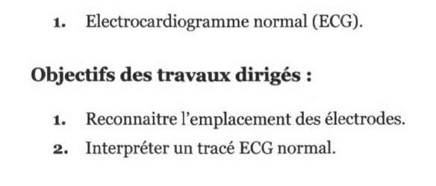
V. Exploration de l’activité électrique cardiaque V.1. ECG de repos

Slide 155
V. Exploration de l’activité électrique cardiaque V.1. ECG de repos
Se fait par un appareil appelé ECG (électrocardiographe), qui visualise plusieurs graphes (électrocardiogramme).
Au repos sur quelques cycles cardiaques l’ECG est dit de repos

Slide 156
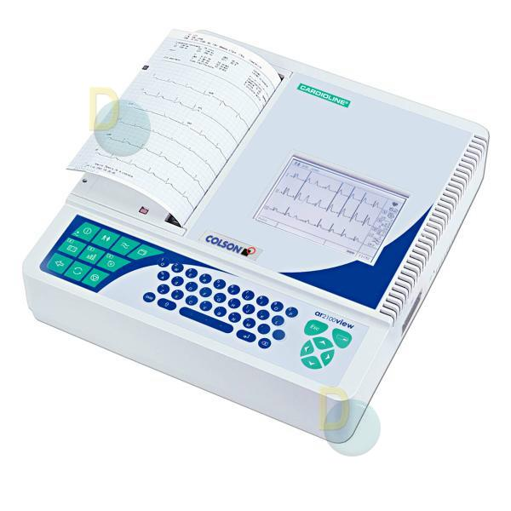
V. Exploration de l’activité électrique cardiaque V.1. ECG de repos
Se fait par un appareil appelé ECG (électrocardiographe), qui visualise plusieurs graphes (électrocardiogramme).
Au repos sur quelques cycles cardiaques l’ECG est dit de repos

Slide 157
V. Exploration de l’activité électrique cardiaque V.1. ECG de repos
Se fait par un appareil appelé ECG (électrocardiographe), qui visualise plusieurs graphes (électrocardiogramme).
Au repos sur quelques cycles cardiaques l’ECG est dit de repos

Slide 158
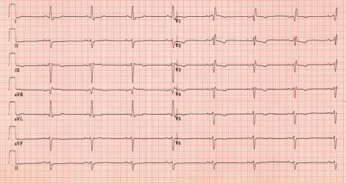
V. Exploration de l’activité électrique cardiaque V.1. ECG de repos
Se fait par un appareil appelé ECG (électrocardiographe), qui visualise plusieurs graphes (électrocardiogramme).
Au repos sur quelques cycles cardiaques l’ECG est dit de repos

Slide 159
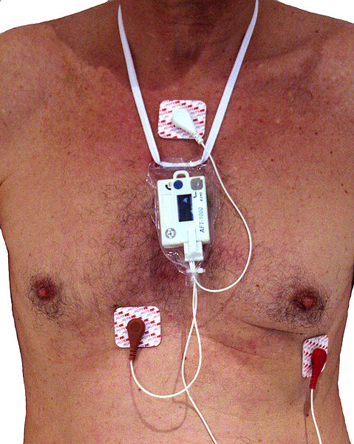
V. Exploration de l’activité électrique cardiaque V.2. Holter
Exploration étalée sur les 24h

Slide 160
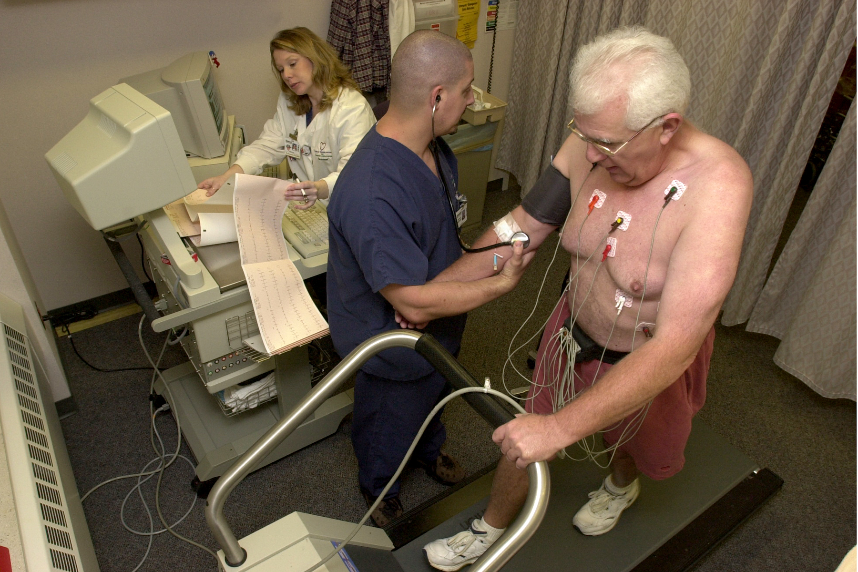
V. Exploration de l’activité électrique cardiaque V.3. ECG d’effort
Exploration réalisée pendant un effort physique

Slide 161
V. Exploration de l’activité électrique cardiaque V.4. Principe d’exploration
L’activité électrique cardiaque représente un courant électrique biologique de faible amplitude qui parcourt le cœur en entier et qui se transmet de proche en proche jusqu'à la surface de la peau.
Pour l’ECG de repos, 10 électrodes (9 électrodes positives et une électrode de référence), placés au niveau de la peau, dans des emplacements standardisées, détectent ce courant.

Slide 162
V. Exploration de l’activité électrique cardiaque V.4. Principe d’exploration
L’activité électrique cardiaque représente un courant électrique biologique de faible amplitude qui parcourt le cœur en entier et qui se transmet de proche en proche jusqu'à la surface de la peau.
Pour l’ECG de repos, 10 électrodes (9 électrodes positives et une électrode de référence), placés au niveau de la peau, dans des emplacements standardisées, détectent ce courant.
Des fils conducteurs le transmette vers l’électrocardiographe pour
amplification et visualisation sous forme d’un électrocardiogramme à
12 graphes (12 tracés).

Slide 163
V. Exploration de l’activité électrique cardiaque V.4. Principe d’exploration
L’activité électrique cardiaque représente un courant électrique biologique de faible amplitude qui parcourt le cœur en entier et qui se transmet de proche en proche jusqu'à la surface de la peau.
Pour l’ECG de repos, 10 électrodes (9 électrodes positives et une électrode de référence), placés au niveau de la peau, dans des emplacements standardisées, détectent ce courant.
Des fils conducteurs le transmette vers l’électrocardiographe pour
amplification et visualisation sous forme d’un électrocardiogramme à
12 graphes (12 tracés).
Ces 12 graphes représentent la même activité électrique cardiaque,
cependant, la représentation est sous différents angles de ‟vision
électrique”.

Slide 164
V. Exploration de l’activité électrique cardiaque V.4. Principe d’exploration
Ces 12 graphes représentent la même activité électrique cardiaque,
cependant, la représentation est sous différents angles de ‟vision
électrique”.

Slide 165
V. Exploration de l’activité électrique cardiaque V.5. Emplacement des électrodes (périphériques)
4 électrodes périphériques, localisés au niveaux des membres (3 positives et une de référence)

Slide 166
V. Exploration de l’activité électrique cardiaque V.6. Emplacement des électrodes (précordiales)
6 électrodes précordiales, localisés au niveau du thorax, pré du cœur.

Slide 167
V. Exploration de l’activité électrique cardiaque V.6. Emplacement des électrodes (précordiales)
V1 : 4eme espace intercostal, à droite du sternum
V2 : 4e espace intercostal, à gauche du sternum
V3 : à mi-chemin entre V2 et V4
V4 : 5eme espace intercostal, sur la ligne médio-claviculaire (LMC)
V5 : même hauteur que
V4, à mi-chemin entre V4 et V6 ou sur la ligne axillaire antérieure (LAA)
V6 : même hauteur que V4, sur la ligne médio-axillaire (LMA)

Slide 168
V. Exploration de l’activité électrique cardiaque V.7. Combinaison de la mesure entre les électrodes (dérivations)
La mesure entre deux électrodes positives périphériques différentes, donne 3 dérivations, dites : DI, DII
et DIII.
La mesure entre une électrode positive périphérique par rapport à l’électrode de référence, donne 3
dérivations, dites : aVR, aVL et aVF.
La mesure unipolaire entre une électrode positive
précordiale par rapport à l’électrode de référence, donne 3
dérivations, dites : V1, V2, V3, V4, V5 et V6.

Slide 169
V. Exploration de l’activité électrique cardiaque V.7. Combinaison de la mesure entre les électrodes (dérivations)
La mesure entre deux électrodes positives périphériques différentes, donne 3 dérivations, dites : DI, DII
et DIII.
La mesure entre une électrode positive périphérique par rapport à l’électrode de référence, donne 3
dérivations, dites : aVR, aVL et aVF.
La mesure unipolaire entre une électrode positive
précordiale par rapport à l’électrode de référence, donne 3
dérivations, dites : V1, V2, V3, V4, V5 et V6.

Slide 170
V. Exploration de l’activité électrique cardiaque V.7. Combinaison de la mesure entre les électrodes (dérivations)
La mesure entre deux électrodes positives périphériques différentes, donne 3 dérivations, dites : DI, DII
et DIII.
La mesure entre une électrode positive périphérique par rapport à l’électrode de référence, donne 3
dérivations, dites : aVR, aVL et aVF.
La mesure unipolaire entre une électrode positive
précordiale par rapport à l’électrode de référence, donne 3
dérivations, dites : V1, V2, V3, V4, V5 et V6.

Slide 171
V. Exploration de l’activité électrique cardiaque V.8. Visualisation des graphes des 12 dérivations

Slide 172
V. Exploration de l’activité électrique cardiaque V.8. Visualisation des graphes des 12 dérivations

Slide 173
V. Exploration de l’activité électrique cardiaque V.8. Visualisation des graphes des 12 dérivations

Slide 174
V. Exploration de l’activité électrique cardiaque V.8. Visualisation des graphes des 12 dérivations

Slide 175
V. Exploration de l’activité électrique cardiaque V.8. Visualisation des graphes des 12 dérivations

Slide 176
V. Exploration de l’activité électrique cardiaque V.8. Visualisation des graphes des 12 dérivations

Slide 177
V. Exploration de l’activité électrique cardiaque V.8. Visualisation des graphes des 12 dérivations

Slide 178
V. Exploration de l’activité électrique cardiaque V.8. Visualisation des graphes des 12 dérivations

Slide 179
V. Exploration de l’activité électrique cardiaque V.8. Visualisation des graphes des 12 dérivations

Slide 180
V. Exploration de l’activité électrique cardiaque V.8. Visualisation des graphes des 12 dérivations

Slide 181
V. Exploration de l’activité électrique cardiaque V.8. Visualisation des graphes des 12 dérivations

Slide 182
V. Exploration de l’activité électrique cardiaque V.8. Visualisation des graphes des 12 dérivations

Slide 183
V. Exploration de l’activité électrique cardiaque V.8. Visualisation des graphes des 12 dérivations

Slide 184
V. Exploration de l’activité électrique cardiaque V.8. Visualisation des graphes des 12 dérivations

Slide 185
V. Exploration de l’activité électrique cardiaque V.8. Appellation des ondes dans les 12 dérivations
Onde P

Slide 186
V. Exploration de l’activité électrique cardiaque V.8. Appellation des ondes dans les 12 dérivations
Complexe QRS

Slide 187
V. Exploration de l’activité électrique cardiaque V.8. Appellation des ondes dans les 12 dérivations
Onde T

Slide 188
V. Exploration de l’activité électrique cardiaque V.10. Signification de l’onde P, complexe QRS et onde T
P : dépolarisation des oreillettes
QRS : dépolarisation des ventricules
T :
repolarisation des ventricules

Slide 189
V. Exploration de l’activité électrique cardiaque V.11. Signification du segments PR, ST et l’intervalle TP

Slide 190
V. Exploration de l’activité électrique cardiaque V.12. Localisation de l’activité électrique du tissu nodal
NS
NAV
FDH
RDPJ

Slide 191
V. Exploration de l’activité électrique cardiaque V.13. Indications de l’ECG
Diagnostic et surveillance des pathologies cardiaques,
comme :
Les hypertrophies cardiaques
L’insuffisance coronaire
L’infarctus du myocarde
Les troubles du rythme
Les troubles de la conduction.

Slide 192
Questions de révision 1
- Quel est le rôle essentiel du cœur? Comment est-il appelé?
- Nommer les quatre valves cardiaques et citer leurs emplacements.
- Quel est le nombre des orifices cardiaques physiologiques?
indiquer la localisation de chaque orifice avec son lien vasculaire.
Citer la direction de la circulation sanguine en intra et en extra
cardiaque, dite l’origine de sa direction unique.
La fonction cardiaque est-elle adaptative? Si la réponse est oui
dite pourquoi?
Nommer les différentes parties histologiques du tissu nodal et indiquer la localisation de chaque partie dans le
cœur.
Quelle est la partie du tissu nodal considérée comme le
pacemaker physiologique du cœur. Dite pourquoi ?

Slide 193
Questions de révision 2
Citer le nom de la phase, sur un tracé qui représente l’activité électrique d’une cellule du NAV, qui est responsable de son automatisme.
- Quel est l’ion le plus incriminé dans l’automatisme cardiaque. Indiquer la direction de son mouvement.
- Quel est l’intérêt physiologique de la diminution de la vitesse de conduction dans le NS.
- Citer les trois types d’ECG.
Enumérer les effets du sympathique sur l’automatisme et la conduction cardiaque. Expliquer son mécanisme d’action sur la fréquence cardiaque.
- Quel est l’effet du parasympathique sur la fréquence cardiaque.
Expliquer son mécanisme d’action .

Slide 194
Références
(1)- Elaine N. Marieb. ANATOMIE ET PHYSIOLOGIE HUMAINES. Traduction française de la 4e édition américaine. © 1999, Editions du Renouveau pédagogique Inc.
(2)- Arthur C. Guyton et John E. Hall. Précis de PHYSIOLOGIE MEDICALE. Traduction de la dixième édition américaine. ©2003, piccin nuova libraria S.p.A.
(3)-Sherwood. PHYSIOLOGIE HUMAINE, 2éme édition, De Boeck éditions, 2006

